Slide 1

Жартылай өткізгіштердің электрлік қасиеті.

Slide 2
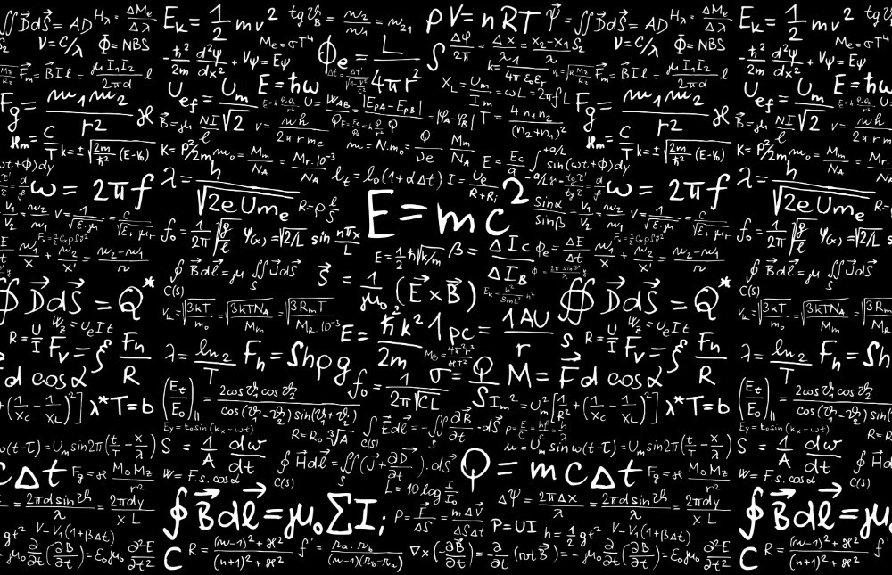

Жұмыстың мақсаты:
Жартылай өткізгіштердің электрлік қасиеттерін бақылап,практика жүзінде оны іске асыру.

Slide 3


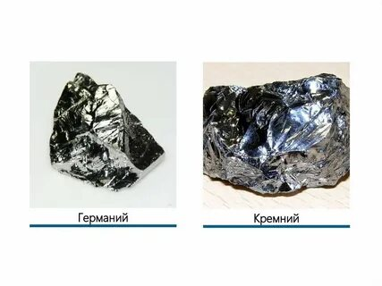
Teory
Жартылай өткізгіштердегі электр тогы заттың тасымалдануымен бірге жүрмейтіні эксперименталды түрде анықталды-ешқандай химиялық өзгерістер болмайды. Демек, металдар сияқты жартылай өткізгіштердегі ток тасымалдаушылары электрондар болып табылады.
Алайда, жартылай өткізгіштер мен металдар арасында терең айырмашылықтар бар. Металдарда сыртқы электронды қабықтарда орналасқан валенттілік электрондары атомдармен әлсіз байланысады, атомдардан оңай бөлініп, концентрациясы өте жоғары "электронды газ" түзеді.Жартылай өткізгіштерде валенттік электрондар атомдармен едәуір күшті байланысады.
Сондықтан жартылай өткізгіштердегі бөлме температурасындағы өткізгіштік электрондарының концентрациясы шамалы, ол металдарға қарағанда миллиардтаған есе аз және төмен температурадағы меншікті кедергі үлкен, ол диэлектриктердің меншікті кедергісіне жақын.

Slide 4
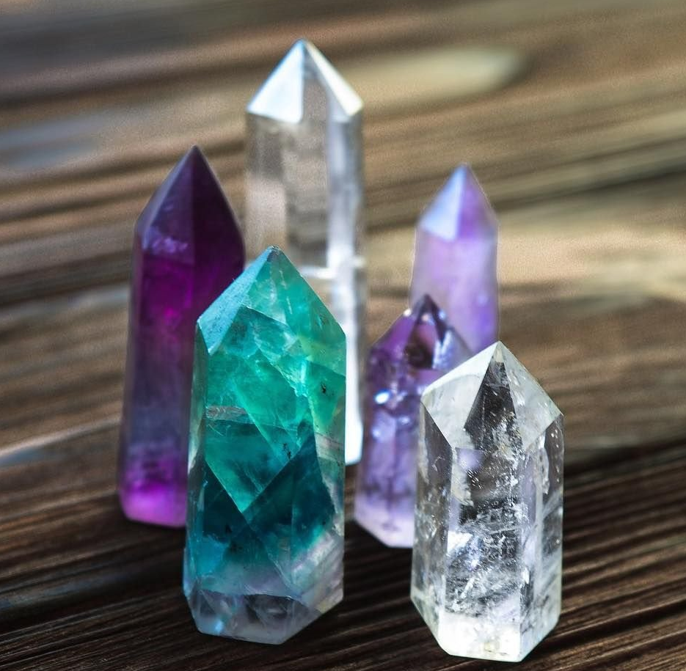
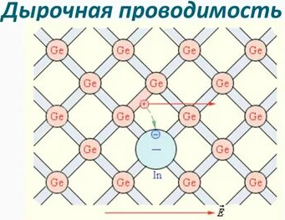
teopy
Жартылай өткізгіш кристалдарға сыртқы әсер еткенде (оны жарықтандыру немесе қыздыру ) кейбір электрондар коваленттік байланыстарды үзу үшін жеткілікті энергия алады. Мұндай электрондар бос болады, яғни өткізгіш электрондар.
Электрон сыртқы әсерінен бос күйге ауыстырылған атомда электроны жоқ бос орын пайда болды. Оны "тесік"деп атайды. "Тесік" оң зарядталған бөлшек сияқты әрекет етеді. Көршілес атомдардың кез-келген электрондары бос орын ала алады, содан кейін көрші атомда "тесік" пайда болады және т.б., сондықтан жартылай өткізгіштегі электр тогы электрондар мен "тесіктерден" пайда болады, яғни жартылай өткізгіштер
Жартылай өткізгіш кристалдар онда электрондар арнайы заряд тасымалдаушы ретінде қызмет етеді электронды тесік өткізгіштігі деп аталады.

Slide 5
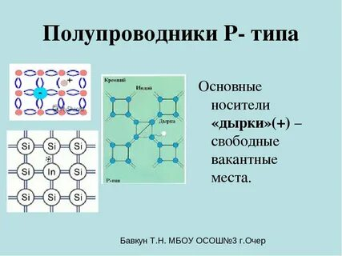
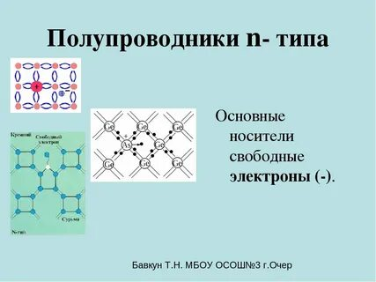
Additional information

Slide 6

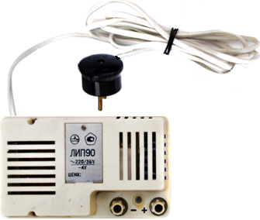
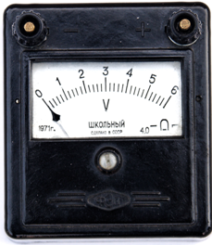
Appliances and accessories
Тұрақты тоқ көзі (4 В)
Вольтметр (6 В)

Slide 7
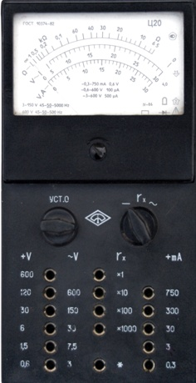
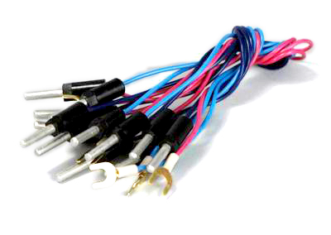
Appliances and accessories
Гальванометр
(миллиамперметр 0,3 - 750 мА);
Қосылатын сымдар

Slide 8
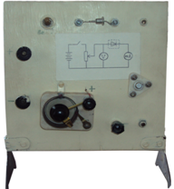
Appliances and accessories
Д-226
диод Д-226;
потенциометр на 100 кОм;
транзистор
П 401;
ключ замыкания тока;
К
П-401

Slide 9

The order of the work
Д
К
V
mA
1. Диодтың бір жақты өткізгіштігін тексеру және вольтампер сипаттамасын алу.
1.1.Стендте көрсетілген схема бойынша тізбек жасаңыз;

Slide 10
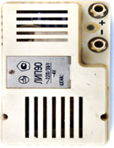
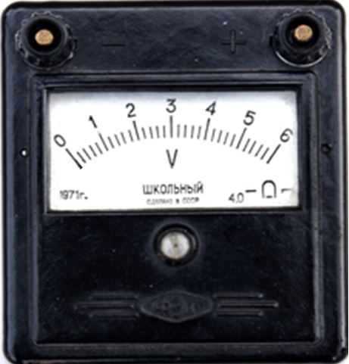
1.2. Диодты тікелей бағытта қосыңыз, тізбекті жабыңыз, ток мөлшерін белгілеңіз. Диодтың бағытын өзгерте отырып, тізбекте токтың жоқтығына көз жеткізіңіз;
Д-226
К
К
Э
Б

Slide 11
1.3. Диодты қайтадан тікелей бағытта қосыңыз потенциометрмен ток нөлге тең болатын кернеуді орнатыңыз
Д-226
К
К
Э
Б

Slide 12

1.4. Содан кейін, потенциометр сырғытпасын жылжыту арқылы кернеуді біртіндеп 0,2 В-қа арттырыңыз және әр уақытта тізбектегі ток мәнін белгілеңіз. Бұл жағдайда миллиамметрдің өлшеу диапазоны ток 30 мА дан 750 мА ға дейін артқан сайын өзгертіледі;
Д-226
К
К
Э
Б

Slide 13
1.5.Өлшеу және есептеу нәтижелері кестеге енгізілсін
 | I — постоянный ток (мА) |  |  |  |  |  | U- напряжение (В)
 | 0 | 45 | 89 | 150 | 210 | 310 | 0 | 0,2 | 0,4 | 0,6 | 0,8 | 1
№ \№ | 1 | 2 | 3 | 4 | 5 | 6 | 1 | 2 | 3 | 4 | 5 | 6
1.6. Тікелей токтың кернеуге тәуелділігін сызыңыз.

Slide 14
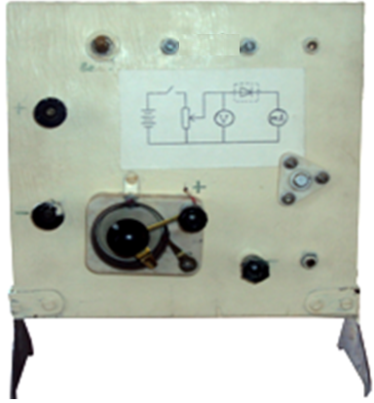
2. Транзисторда p-n өтулерінің болуын тексеру.
2.1. 2 В потенциометрді пайдаланып орнатыңыз.
К
К
Э
Б

Slide 15
2.2. Біріншісін p-n ауысу Эмитент-базасын тексеріңіз, ол үшін:
а) стендтегі диодтың ұяларына "Э" транзисторының терминалын " + " - ге, ал "Б" терминалын " - " - ге қосыңыз, тізбекті қосыңыз;
К
К
Э
Б

Slide 16
б) "Э" және "Б" терминалдарын ауыстырып, токтың жоқтығына көз жеткізіңіз.
К
К
Э
Б

Slide 17
2.3. Коллектор-базаның екінші р-n ауысуын тексеріңіз, ол үшін:а) "К" терминалын " + "қосыңыз, ал" Б "терминалын" - " қосыңыз,
К
К
Э
Б

Slide 18
б) "К" және "Б" терминалдарын ауыстырып, токтың жоқтығына көз жеткізіңіз.
2.4. 2-тармақты тексеру нәтижелері бойынша тиісті қорытынды жасаңыз.
К
К
Э
Б

Slide 19

Назарларыңызға рахмет!
Жартылай өткізгіштердің электрлік қасиеттерін бақылап, практика жүзінде оны іске асыра алдық.

